Slide 1
Государственные услуги в сфере энергетики. Подтверждение готовности работников к выполнению трудовых функций в сфере электроэнергетики.
Докладчик: начальник отдела по государственному энергетическому надзору за электроустановками потребителей Лаппо Максим Васильевич.

Slide 2
Государственные услуги в сфере энергетики. Подтверждение готовности работников к выполнению трудовых функций в сфере электроэнергетики.
Постановление Правительства Российской Федерации от 30 июля 2021 года № 1279 «О проведении на территории Российской Федерации эксперимента по оптимизации и автоматизации процессов разрешительной деятельности, в том числе лицензирования».
Протокол от 13 мая 2022 года № 24-АХ Межведомственной рабочей группы по обеспечению реализации проекта по оптимизации и автоматизации процессов в сфере лицензирования и разрешительной деятельности.
Июль 2022 года - подключение Ростехнадзора к интерактивной форме на ЕПГУ через ГИС ТОР КНД.
ИТОГО: 16 объектов

Slide 3
Государственные услуги в сфере энергетики. Подтверждение готовности работников к выполнению трудовых функций в сфере электроэнергетики.
В сфере энергетики Северо-Западное управление Ростехнадзора предоставляет следующие государственные услуги:
выдача заключений о наличии (отсутствии) технической возможности присоединения к электрическим сетям;
ведение государственного реестра саморегулируемых организаций в области энергетического обследования;
выдача разрешений на допуск в эксплуатацию энергопринимающих установок потребителей электрической энергии, объектов по производству электрической энергии, объектов электросетевого хозяйства, объектов теплоснабжения и теплопотребляющих установок;
организация проведения аттестации по вопросам безопасности в сфере электроэнергетики
подтверждение готовности работников к выполнению трудовых функций в сфере электроэнергетики.
ИТОГО: 16 объектов

Slide 4
Государственные услуги в сфере энергетики. Подтверждение готовности работников к выполнению трудовых функций в сфере электроэнергетики.
«Правила по охране труда при эксплуатации электроустановок» утверждены приказом Минтруда России от 15 декабря 2020 года № 903н (ПОТ ЭЭ)
«Правила технической эксплуатации электроустановок потребителей электрической энергии» утверждены приказом Минэнерго России от 12 августа 2022 года № 811 (ПТЭЭП)
Правила работы с персоналом в организациях электроэнергетики Российской Федерации» утверждены приказом Минэнерго России от 22 сентября 2020 года № 796 (ПРП)
Подтверждение готовности работников к выполнению трудовых функций в сфере электроэнергетики – это проверка знаний норм и правил работы в электроустановках.
ИТОГО: 16 объектов

Slide 5
Государственные услуги в сфере энергетики. Подтверждение готовности работников к выполнению трудовых функций в сфере электроэнергетики.
www.szap.gosnadzor.ru
Информация размещена на официальном сайте в разделе: «Деятельность/ Федеральный государственный энергетический надзор / Проверка знаний норм и правил в области энергетического надзора»
Записаться на проведение проверки знаний норм и правил в области энергетического надзора можно любым из перечисленных способов:
направить заявление с приложением таблицы по электронной почте (proverka.eptb@szap.gosnadzor.ru);
подать заявление с указанием всех необходимых сведений по адресу: г. Санкт-Петербург, Васильевский остров, 10 линия, д. 51, кабинет 105 в приемные часы (понедельник, пятница с 10:00 до 12:30 и с 13:15 до 15:00);
подать заявку через «Портал государственных услуг» (www.gosuslugi.ru/ - при наличии соответствующей учетной записи у юридического лица).
ИТОГО: 16 объектов

Slide 6
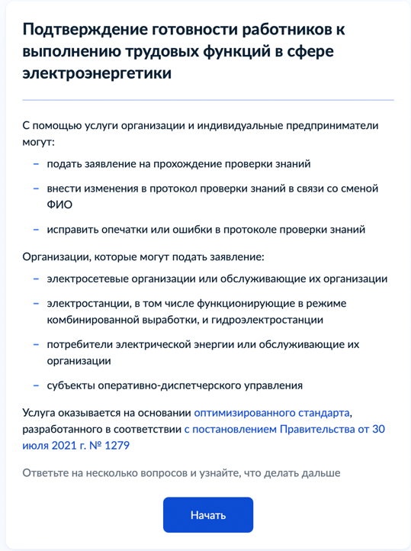
Государственные услуги в сфере энергетики. Подтверждение готовности работников к выполнению трудовых функций в сфере электроэнергетики.
www.gosuslugi.ru
Подача заявки на подтверждение готовности работников к выполнению трудовых функций в сфере электроэнергетики через «Портал государственных и муниципальных услуг» возможна только при наличии соответствующей учетной записи у юридического лица. Подача заявки от физического лица, в том числе имеющего статус самозанятого, не предусмотрена.
ИТОГО: 16 объектов

Slide 7
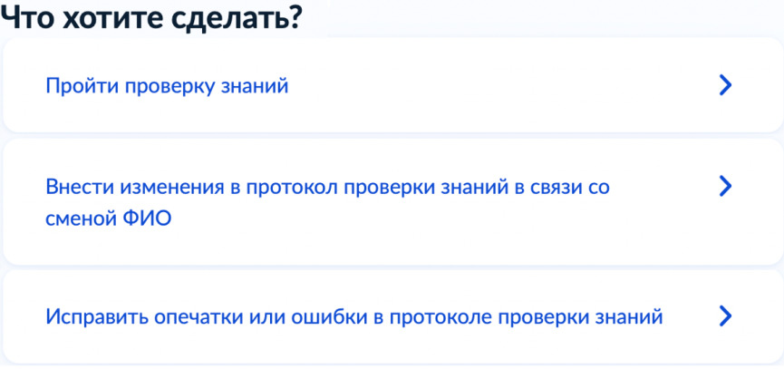
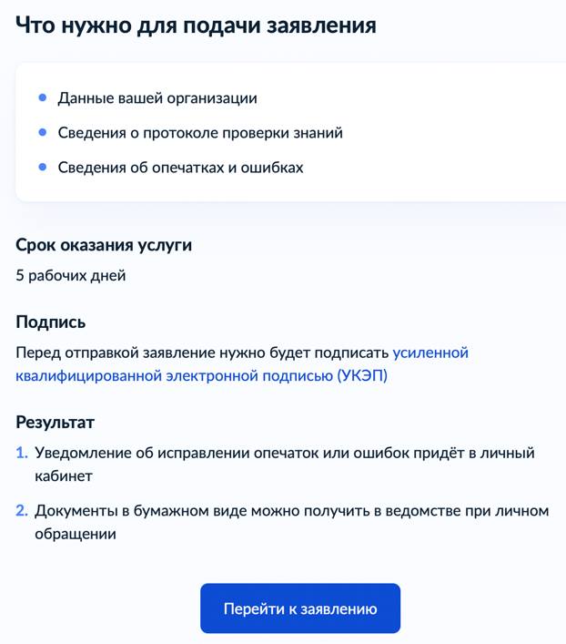
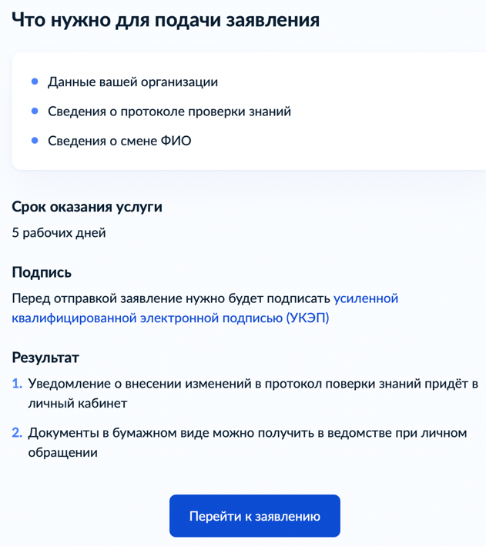
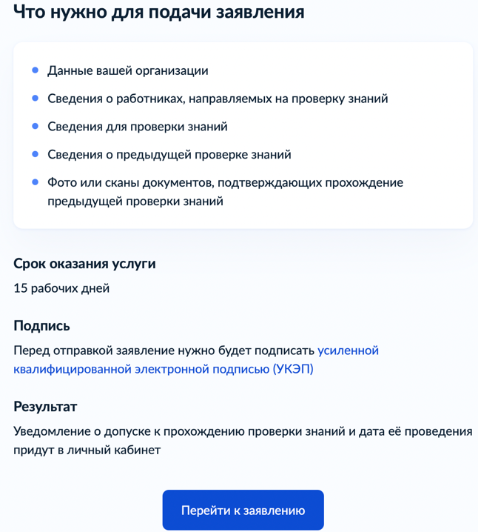
Государственные услуги в сфере энергетики. Подтверждение готовности работников к выполнению трудовых функций в сфере электроэнергетики.
ИТОГО: 16 объектов

Slide 8
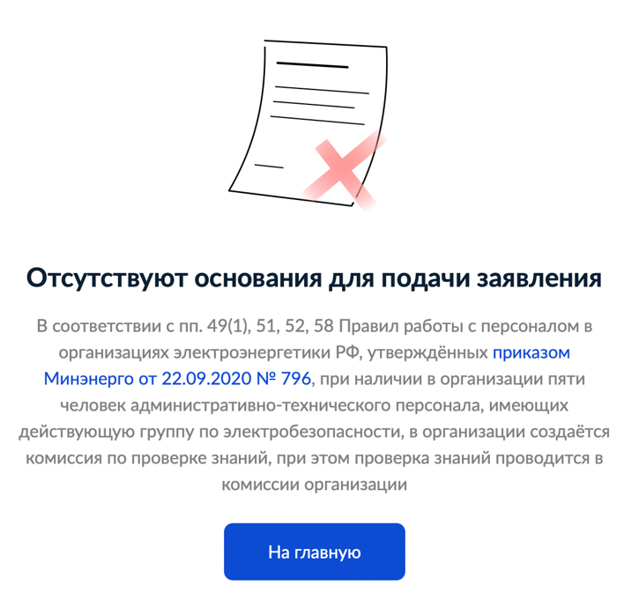
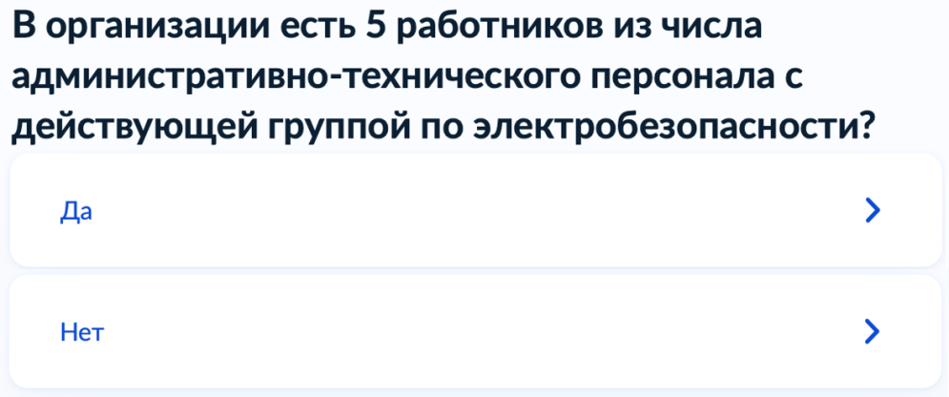
Государственные услуги в сфере энергетики. Подтверждение готовности работников к выполнению трудовых функций в сфере электроэнергетики.

Slide 9
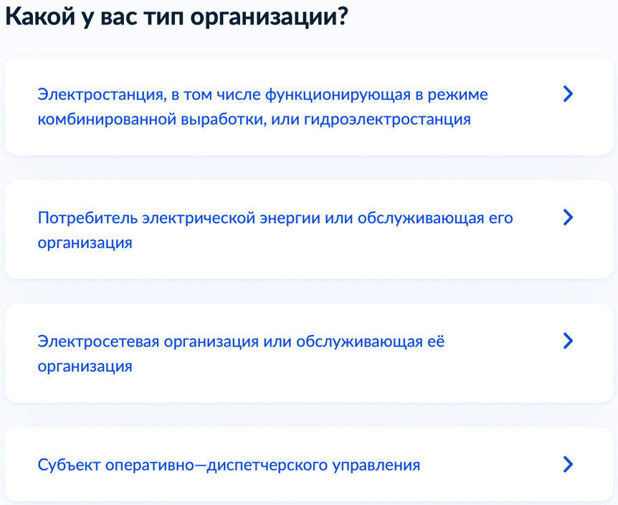
Государственные услуги в сфере энергетики. Подтверждение готовности работников к выполнению трудовых функций в сфере электроэнергетики.
ИТОГО: 16 объектов

Slide 10
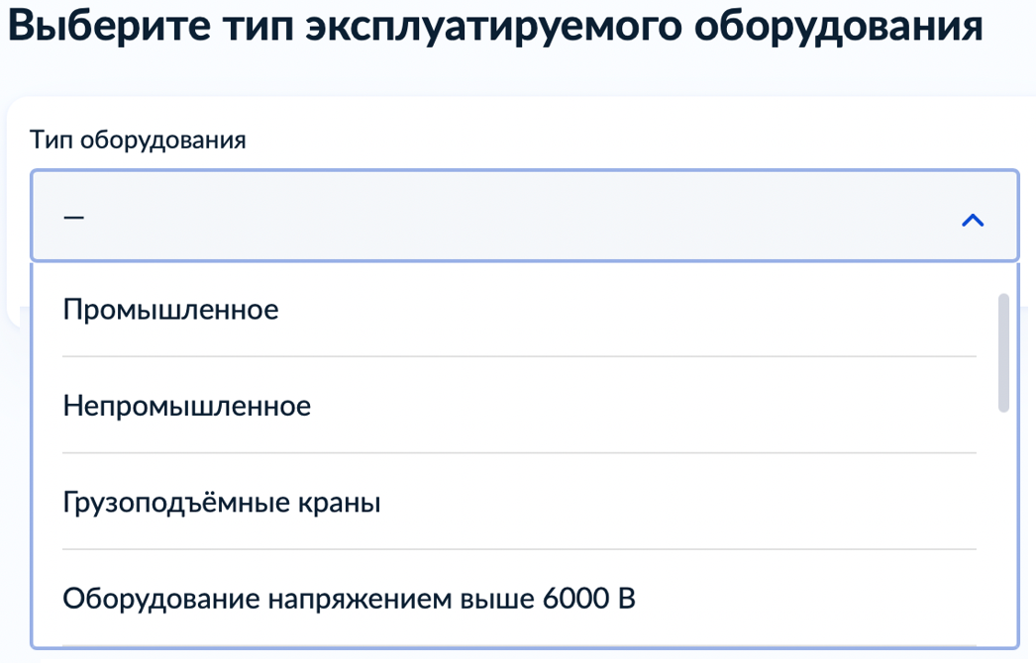
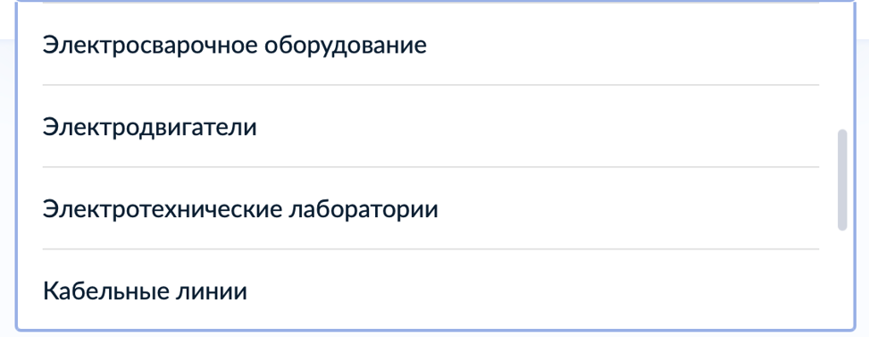
Государственные услуги в сфере энергетики. Подтверждение готовности работников к выполнению трудовых функций в сфере электроэнергетики.
ИТОГО: 16 объектов

Slide 11
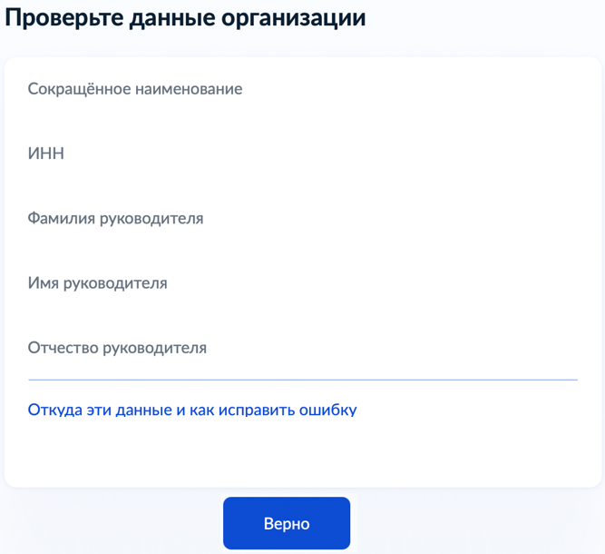
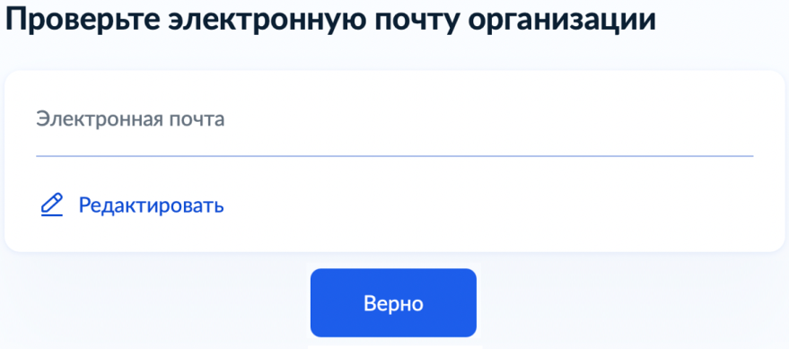
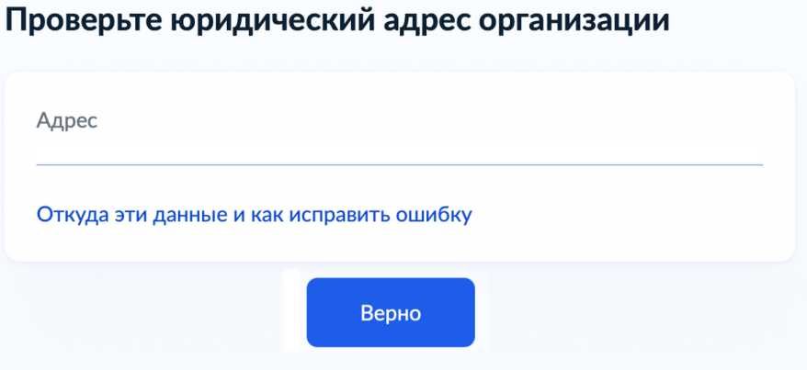
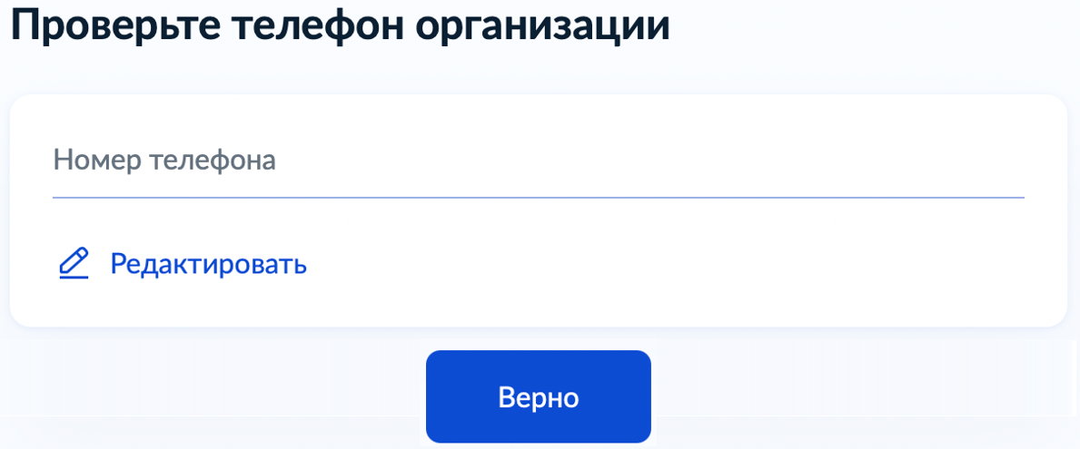
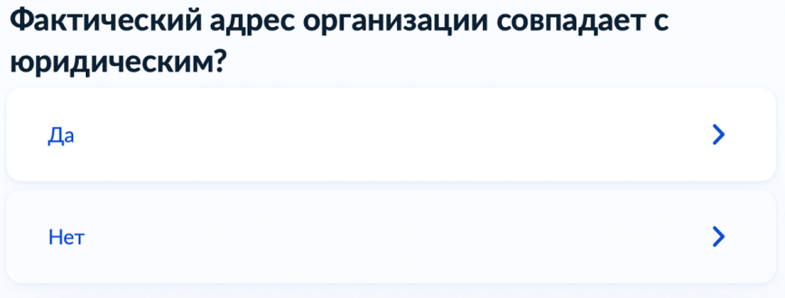
Государственные услуги в сфере энергетики. Подтверждение готовности работников к выполнению трудовых функций в сфере электроэнергетики.
ИТОГО: 16 объектов

Slide 12
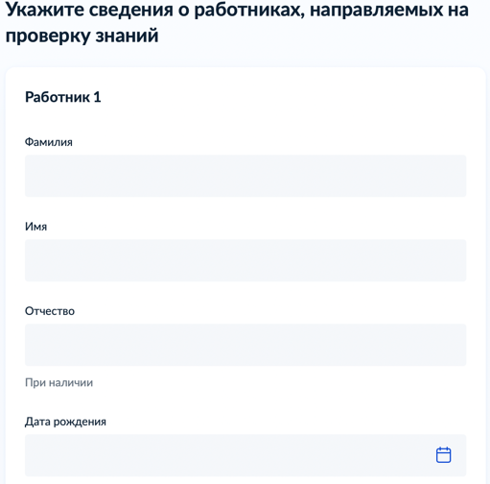
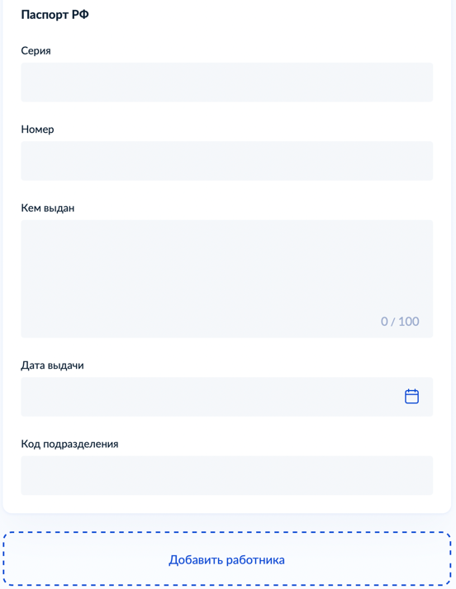
Государственные услуги в сфере энергетики. Подтверждение готовности работников к выполнению трудовых функций в сфере электроэнергетики.
ИТОГО: 16 объектов

Slide 13
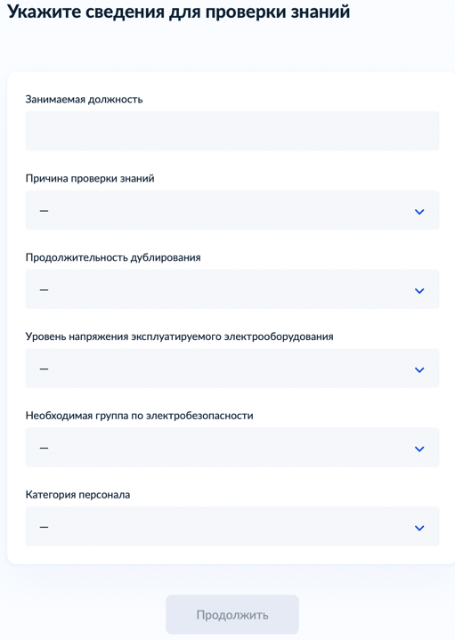
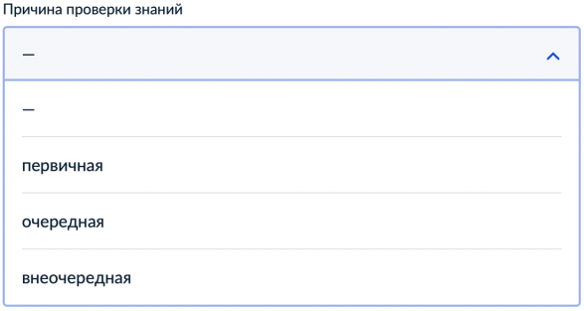
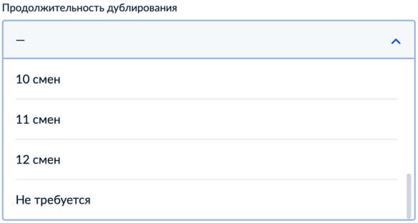
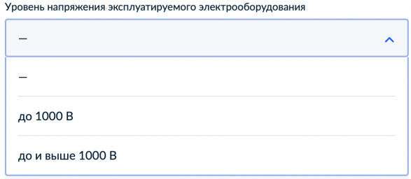
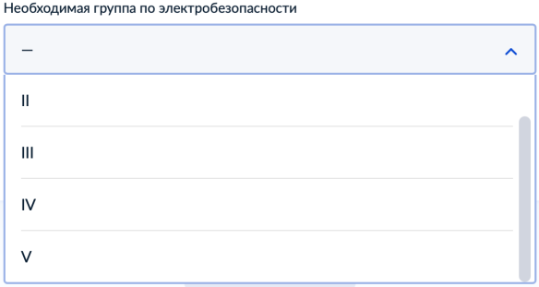
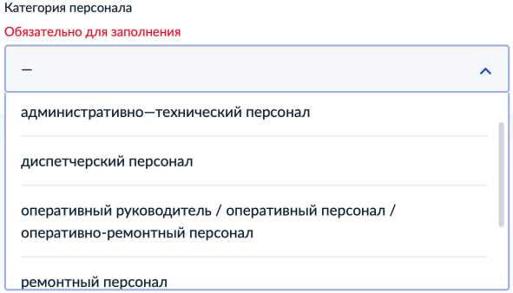
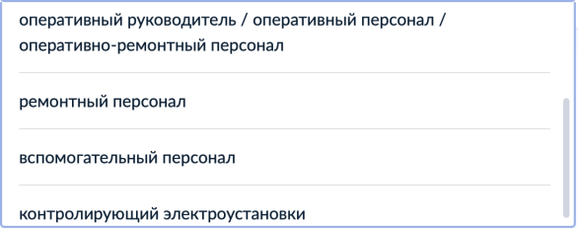
Государственные услуги в сфере энергетики. Подтверждение готовности работников к выполнению трудовых функций в сфере электроэнергетики.

Slide 14
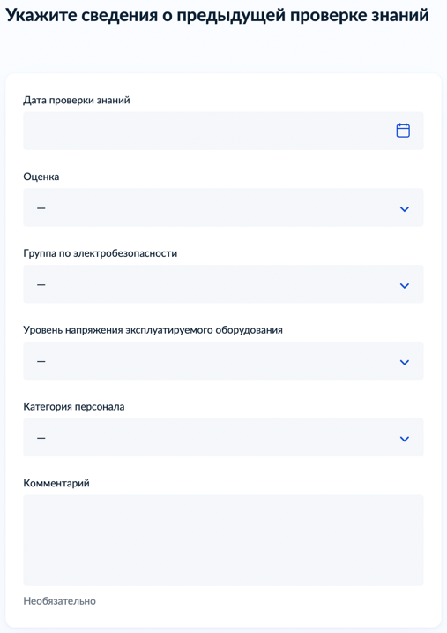
Государственные услуги в сфере энергетики. Подтверждение готовности работников к выполнению трудовых функций в сфере электроэнергетики.
ИТОГО: 16 объектов

Slide 15
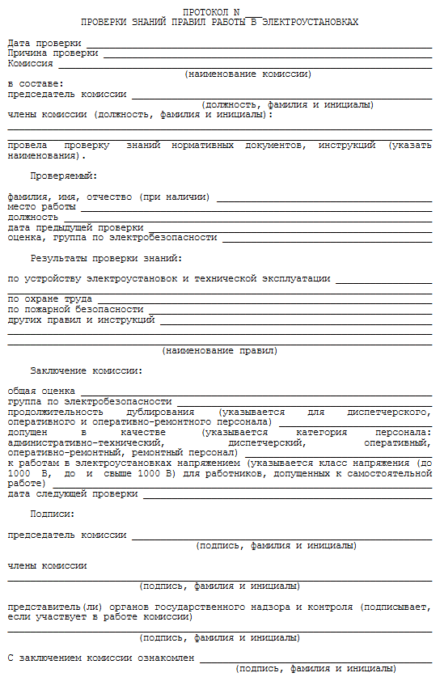
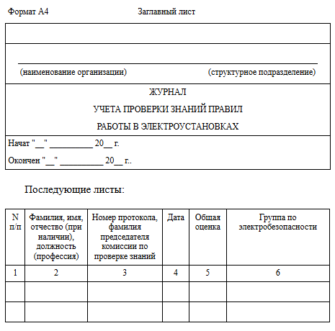
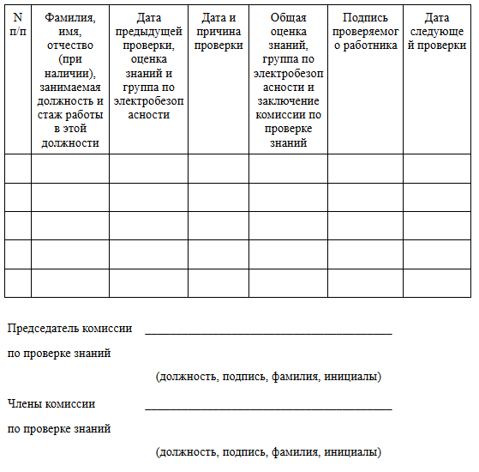
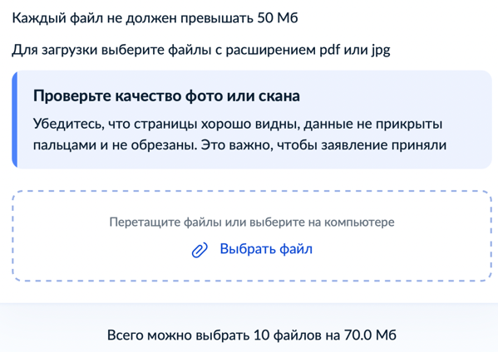
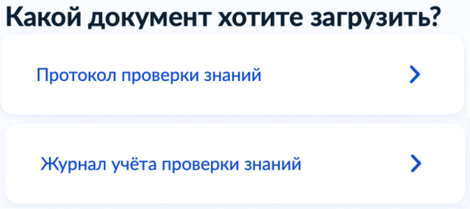
Государственные услуги в сфере энергетики. Подтверждение готовности работников к выполнению трудовых функций в сфере электроэнергетики.
ИТОГО: 16 объектов

Slide 16
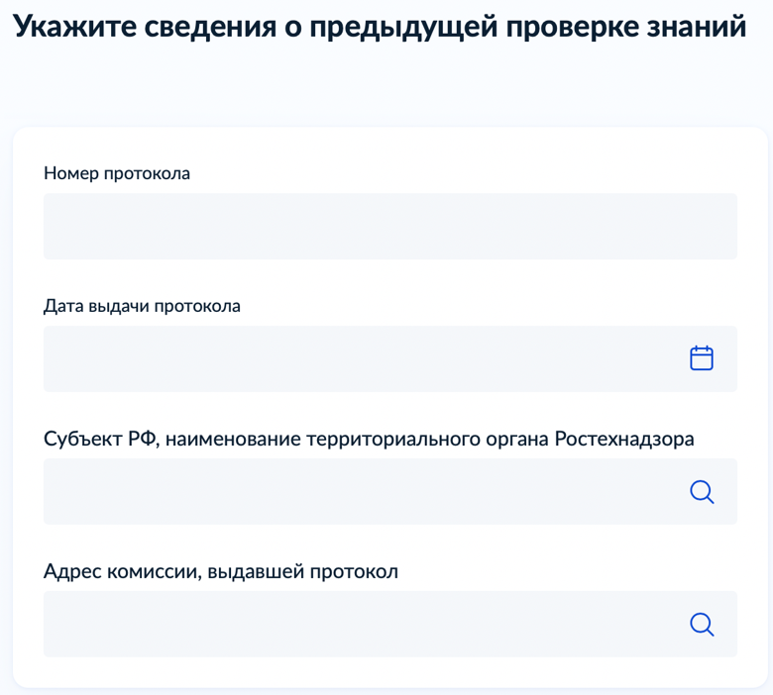
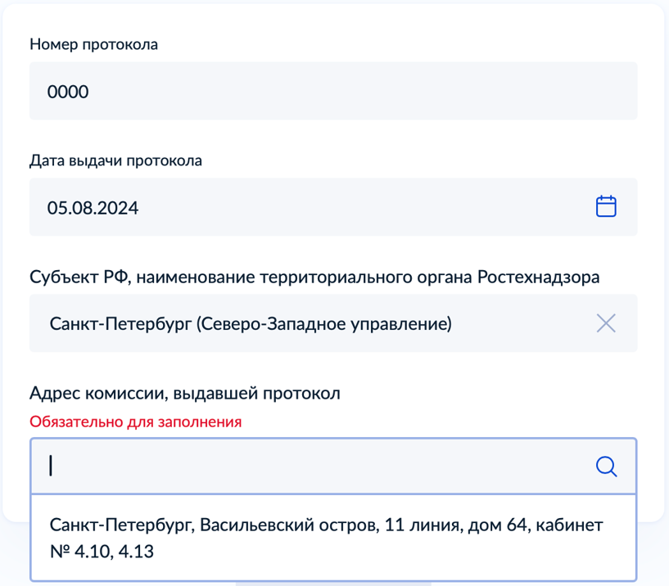
Государственные услуги в сфере энергетики. Подтверждение готовности работников к выполнению трудовых функций в сфере электроэнергетики.
ИТОГО: 16 объектов

Slide 17
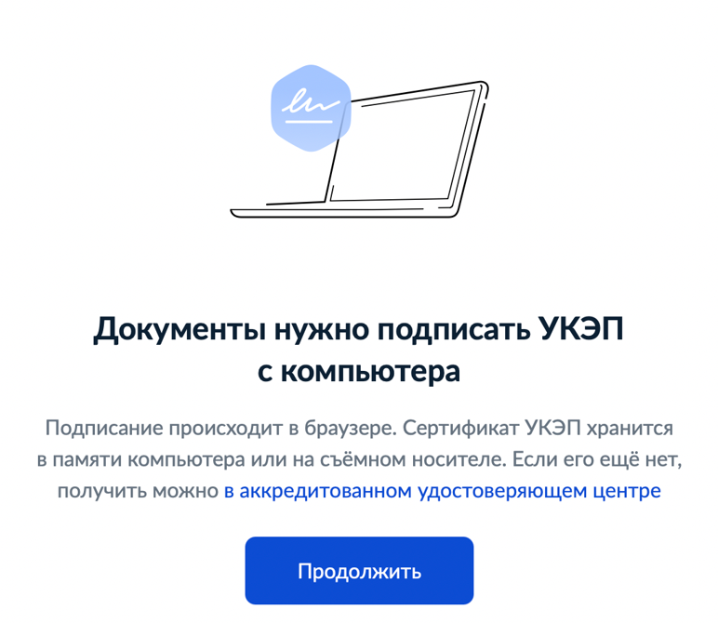
Государственные услуги в сфере энергетики. Подтверждение готовности работников к выполнению трудовых функций в сфере электроэнергетики.
ИТОГО: 16 объектов

Slide 18
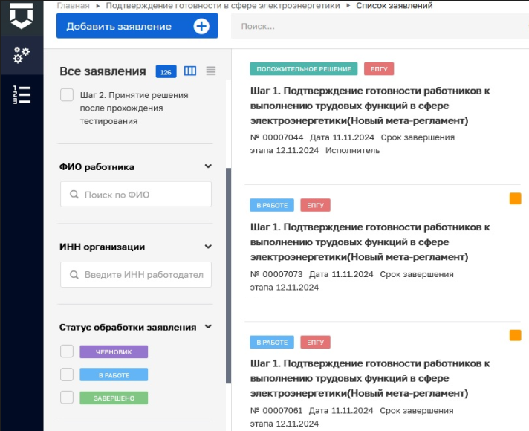
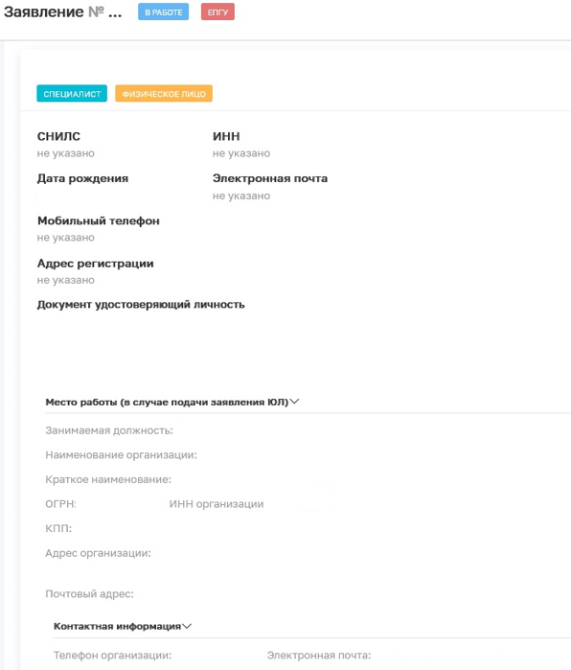
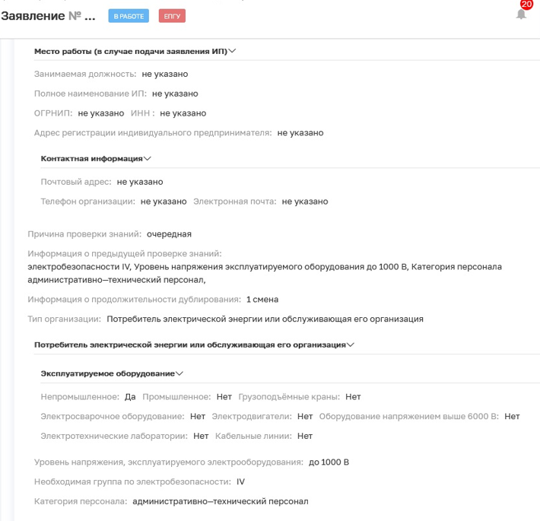
Государственные услуги в сфере энергетики. Подтверждение готовности работников к выполнению трудовых функций в сфере электроэнергетики.
Государственная информационная система «Типовое облачное решение контрольной (надзодзорной) деятельности» (ГИС ТОР КНД)
ИТОГО: 16 объектов

Slide 19
Государственные услуги в сфере энергетики. Подтверждение готовности работников к выполнению трудовых функций в сфере электроэнергетики.
«Положение об отраслевой территориальной комиссии Северо-Западного управления Федеральной службы по экологическому, технологическому и атомному надзору по проверке знаний норм и правил в области энергетического надзора» утверждено приказом от 3 августа 2023 года № ПР-240-400-о
Проверка знаний проводится индивидуально в форме тестирования с использованием Информационной системы «Единый портал тестирования».
Проверка знаний проводится в помещениях, специально оборудованных для этих целей, оснащенных техническими средствами для аудио- и видеофиксации хода проверки.
Список лиц, допущенных к прохождению проверки знаний, размещается на официальном сайте.
ИТОГО: 16 объектов

Slide 20
Государственные услуги в сфере энергетики. Подтверждение готовности работников к выполнению трудовых функций в сфере электроэнергетики.
ЕПГУ
ГИС ТОР КНД
ЕПТ
автоматизировано
вручную
Срок проведения проверки знаний:
через электронный документооборот
- не более 30 рабочих дней
через ЕПГУ
не более 15 рабочих дней
ИТОГО: 16 объектов

Slide 21
СПАСИБО ЗА ВНИМАНИЕ

